Slide 1


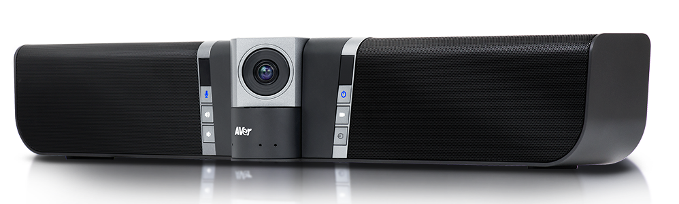
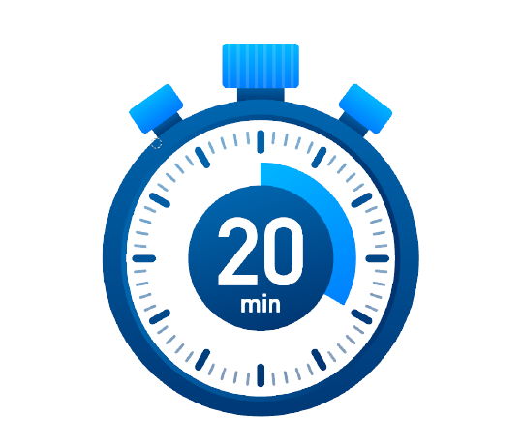
Tout savoir sur
VB342+
Solution de visioconférence 4K, haut-parleurs et microphones intégrés

Slide 2

PLAN
Introduction
Connexion en USB, en HDMI et Bluetooth sur un écran Easypitch
Accès à la caméra depuis Android et Windows
Enregistrement d’une vidéo sur Windows
Zoom et navigation horizontale/verticale avec la télécommande
Utilisation des « Preset » avec la télécommande
Modifier le mode de tracking
Accéder aux paramètres

Slide 3
Introduction
Il s’agit d’une caméra grand angle (120°) destinée aux petites et moyennes salles.
Celle-ci intègre 2 microphones et 2 enceintes, ces dernières sont paramétrables pour gérer la réduction de bruit et l’annulation d’écho.
Différents modes de tracking sont intégrés : un se focalisant sur la voix, l’autre sur l’image.
Notes:
Caméra à suivi automatique pour les visioconférences
Angle de vue de la caméra 120°
Résolution UHD 4K
2 microphones bidirectionnels avec portée de 6 mètres
2 haut-parleurs 5W
Zoom x12
Différents modes de tracking

Slide 4
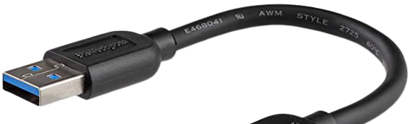
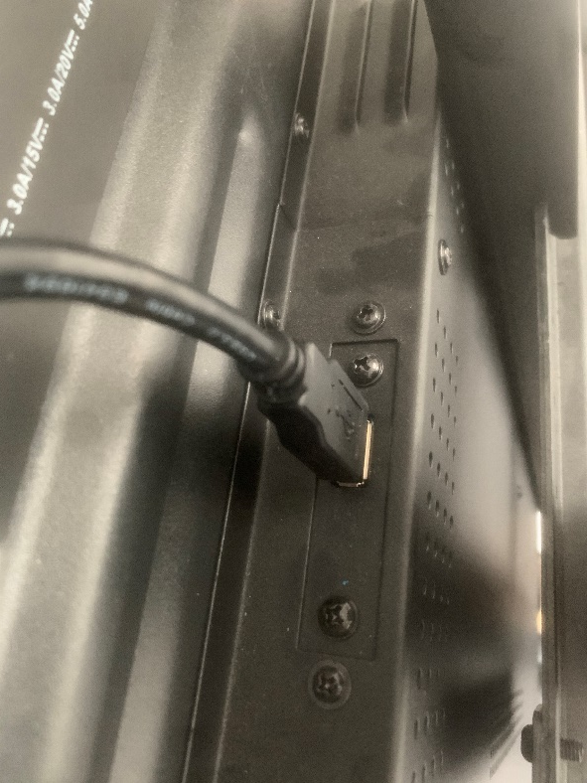
Branchement en USB sur un écran Easypitch
Branchement centralisé USB incluant son et image
Notes:
Faire slide sur hdmi out et bluetooth

Slide 5
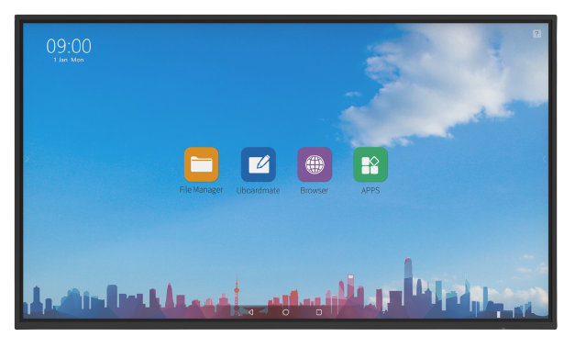
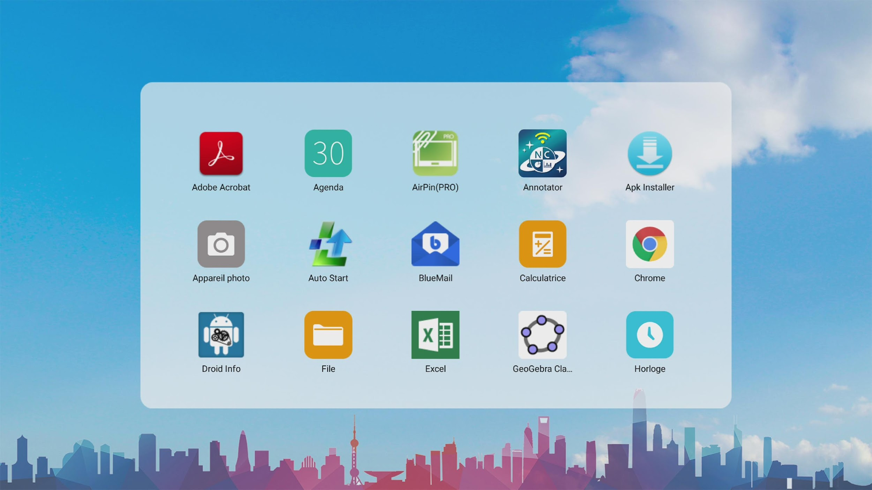
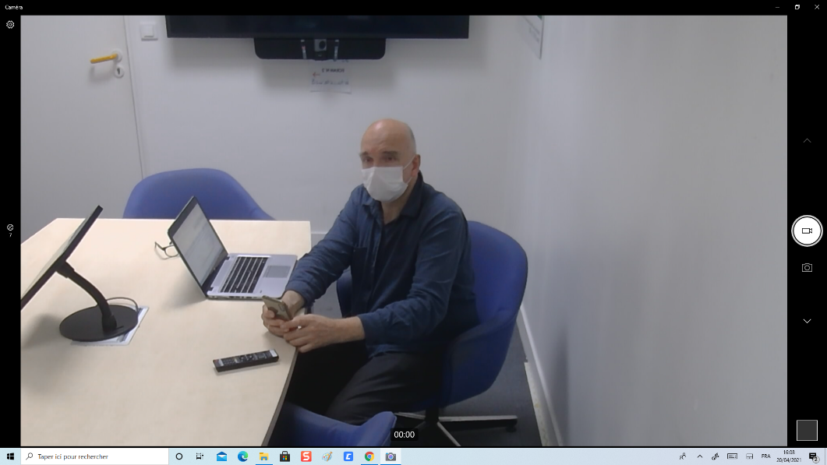


Accès à la caméra depuis Android
Pour accéder à la caméra depuis Android , cliquez sur « App » puis « Photo »

Slide 6
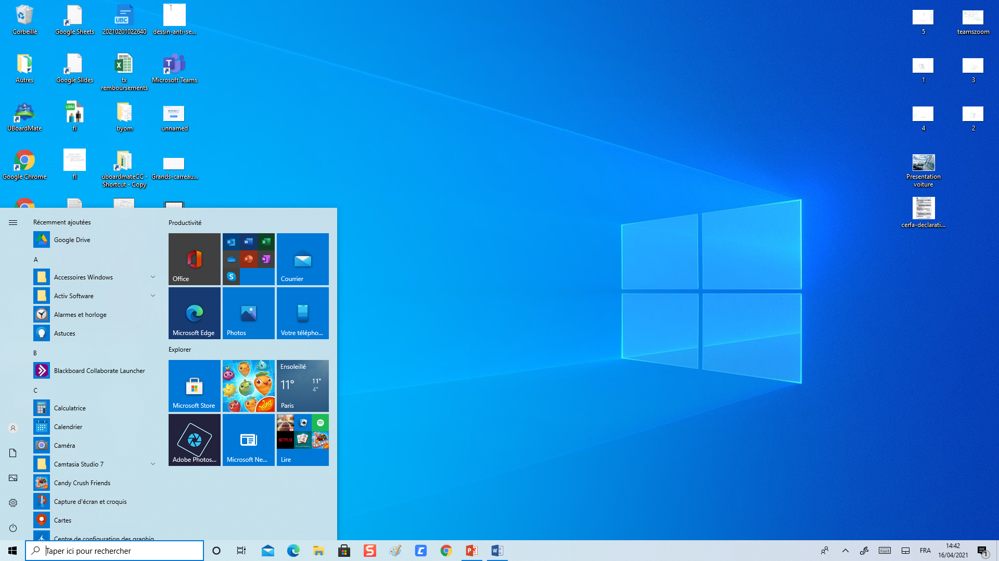
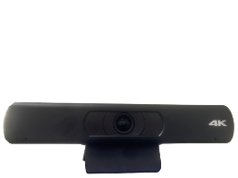



Accès à la caméra depuis Windows
Pour accéder à la caméra depuis Windows , cliquez sur « Démarrer » puis « Caméra »

Slide 7
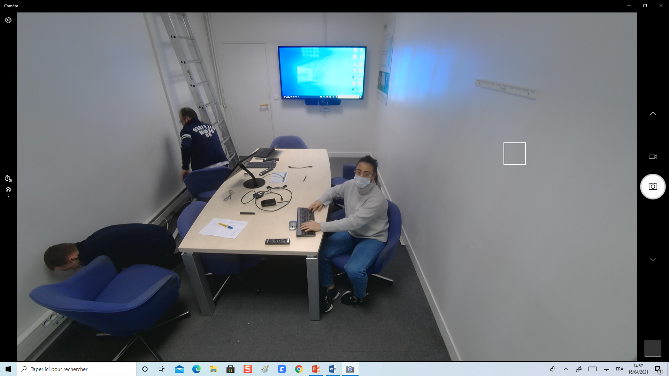


Enregistrement d’une vidéo sur Windows
Pour lancer une vidéo depuis Windows , cliquez sur « Démarrer » puis « Caméra »
Vous pouvez donc passer de la caméra à la photo en un clic
Pour zoomer (+) sur une photo il faut réaliser un étirement avec deux doigts
Caméra
Photo

Slide 8
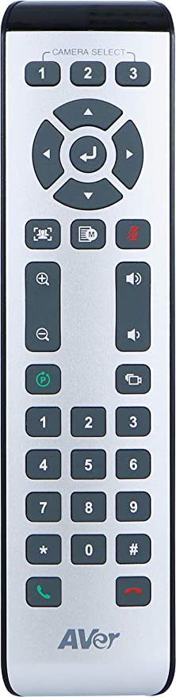
Zoom et navigation horizontale/
verticale avec la télécommande
Champ de vision maximal
Direction du champ vertical et horizontal
Gérer l’inclinaison, et positionnement horizontal
Gérer les angles du zoom
Zoom +/-

Slide 9
Utilisation des « Preset » avec la
télécommande
Etape 1:
Choisir un réglage
(ex: changement de plan)
Pour enregistrer un Preset :
Rester appuyer sur Preset, puis appuyer sur le numéro souhaité
Pour lancer un Preset vous devez:
Appuyer sur la touche preset, puis appuyer sur le numéro souhaité
Etape 2:
Appuyez sur preset
Etape 3:
Choisir un numéro pour enregistrer le preset

Slide 10
Changer de mode de tracking
Auto Framing
Suivi de l’auditoire à l’aide d’un système de reconnaissance faciale
Audio Tracking
Suivi de la personne prenant la parole à l’aide d’une localisation faite par les microphones
Désactiver le tracking
La caméra sera gérée à l’aide des touches de navigation
Auto Framing / Désactiver le tracking
Audio Tracking
Notes:
Rajouter « patch » lien url vers different tracking sur assistance

Slide 11
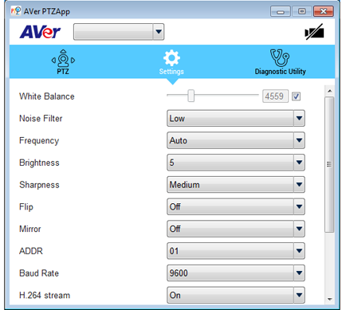
Accéder aux paramètres
Les paramétrages sont accessibles depuis une application Windows, nommée PTZApp. Cette application doit être installée sur le poste branché en USB à la caméra
PTZApp
Permet de gérer les paramétrages de la caméra
Notes:
Rajouter intitulé vb342

Slide 12

INTERRO SURPRISE !
1) On peut déporter l’affichage de la caméra sur un moniteur à l’aide _______________ .
2) Avec quelle touche de la télécommande peut-on enregistrer des positions ?
  Register
  Enter
  Preset
3) La VB342+ inclus __ micros et __ haut-parleurs.

